Slide 1

NON-DEFINING RELATIVE CLAUSES
(umetnute odnosne rečenice)

Slide 2
Umetnuta odnosna rečenica (Non-defining Relative Clause) daje dodatno obaveštenje o glavnoj rečenici koje nije bitno za značenje rečenice kao cjeline. Glavna rečenica bi i bez nje imala smisla.
Belgrade, which is the capital of Serbia, has about 2 milion inhabitants. (Beograd, koji je glavni grad Srbije, ima oko 2 miliona stanovnika)
which is the capital of Serbia je umetnuta odnosna rečenica (non-defining relative clause) i odvaja se zarezima od glavne rečenice.
Odnosne rečenice počinju odnosnim zamjenicama who, which, whom, whose.

Slide 3
U umetnutim odnosnim rečenicama za stvari i životinje, koristi se odnosna zamenica which (ali ne i that kao što je slučaj sa odredbenim odnosnim rečenicam.)
Mary gave the book, which she had already read, to her best friend. (Meri je knjigu, koju je već bila pročitala, dala svojoj najboljoj drugarici.)
U umetnutim odnosnim rečenicama za osobe koristimo odnosnu zamenicu who (ali ne i that kao što je slučaj u odredbenim odnosnim rečenicama)
Ivo Andric, who was born in Travnik, was a great writer. (Ivo Andrić, koji je rođen u Travniku, bio je veliki pisac.)
U slučajevima kada je who objekat rečenice, umesto njega se može koristiti whom
Milan, whom I saw yesterday, is today in London. (Milan, koga sam juče video, je danas u Londonu.)
Varijanta sa who:
Milan, who I saw yesterday, is today in London. je manje formalna i češće se koristi.

Slide 4
U značenju njegov (his), njen (her), njihov (their) koristimo whose.
Madonna, whose parents were born in Italy, is a famous American singer. (Madona, čiji su roditelji rođeni u Italiji, je poznata američka pevačica)
Which se takođe može odnositi ne samo na reč iza koje stoji već i na čitavu rečenicu.
She gave me her watch as a present, which was very nice of her. (Dala mi je svoj sat na poklon, što je bilo veoma lepo od nje.)

Slide 5
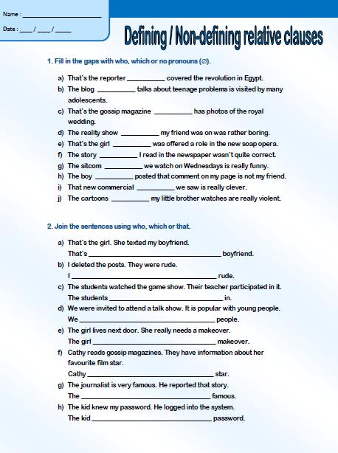
Homework:

